Slide 1
Day 2 基本語法與迴圈控制

Slide 2
撰寫你的第一支程式

Slide 3
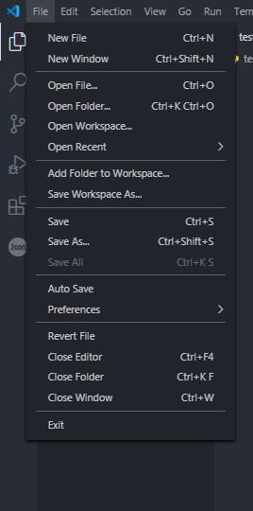
選定程式位置
打開VS Code，先點選File→Open Folder 開啟資料夾
此資料夾即為之後你的程式/專案的存放空間

Slide 4
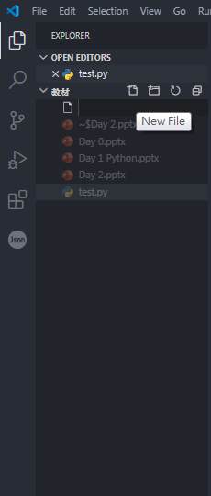
建立程式碼
點選New File，在資料夾裡新建程式
記得在檔名結尾加上檔案類型 .py

Slide 5
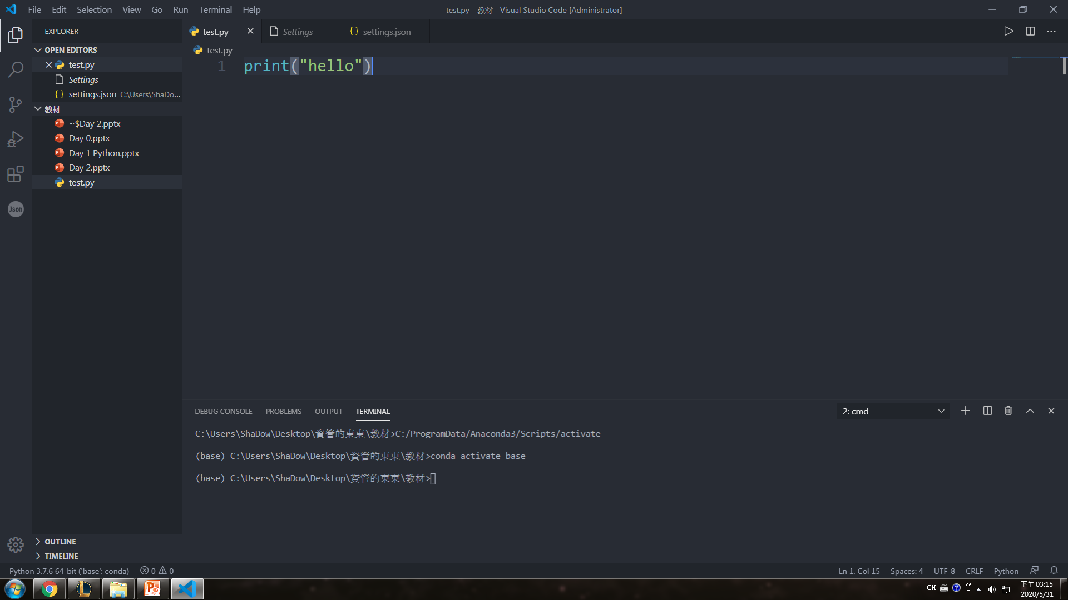
介面簡介
檔案總管
工作區
執行區
2
1
3

Slide 6
Hello Python
在工作區輸入 print(“Hello python”)
儲存檔案 (Ctrl + S)
按下工作區的撥放鍵(Ctrl + Alt +N )
或是在執行區的終端機(terminal) 輸入 python (檔名.py)
試試看更改””內的文字

Slide 7
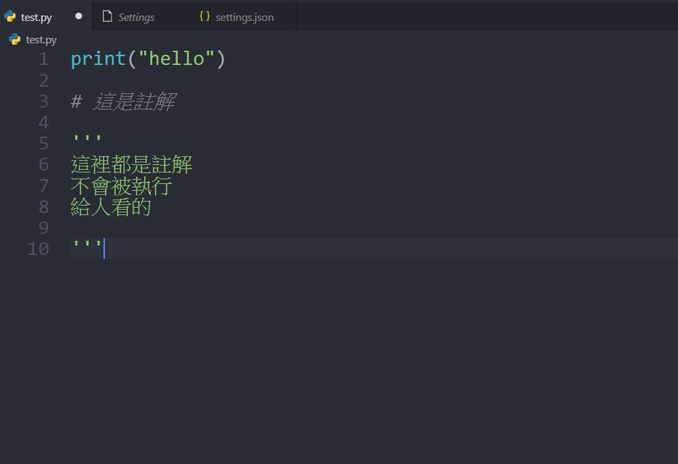
註解
說明程式碼功能
程式碼相關資訊
作者的廢話(X

Slide 8
Python的變數

Slide 9
回顧一下
程式標題
變數宣告(Variable declaration)
輸入輸出
運算處理
條件選擇
重複執行

Slide 10
變數宣告
一行宣告變數的程式碼是長這樣子的…
int apple = 10 ;
分號表示程式結尾
資料型態
變數名稱
值

Slide 11
變數宣告
Python的程式碼則是長這樣子的…
apple = 10
值
變數名稱

Slide 12
變數宣告
Python的變數都是物件
動態型別：根據等號後面的值決定資料型態
命名：
注意大小寫：Apple 跟 apple 是不同的變數
不要使用到保留字(keywords)或內建函數

Slide 13
保留字(reserved words)
為增加程式可讀性，程式語言內建的名字
像是def , import , if
或是剛剛使用的print()
其他保留字參考：https://www.w3schools.com/python/python_ref_keywords.asp
其他內建函示參考：https://www.w3schools.com/python/python_ref_functions.asp

Slide 14
Python支援的資料型態
整數（int）
浮點數（float）
布林值（bool）：true、false
字串（str）、字元(chr)
串列（list）、元組（tuple）、字典（dict）、集合（set）
可透過type()函數確認變數資料型態

Slide 15
字串(str)
用””或‘’包住的內容
可以用 + 串接字串
字串跟整數相乘→重複該字串數次
跳脫字元
在特殊字元前面加「\」
換行符號「\n」
在引號外面加上r可以取消跳脫字元

Slide 16
字串(str)
lower()：將字串改為小寫
upper()：將字串改為大寫
title()：將字串首字大寫，其餘小寫
split()：將字串分割

Slide 17
小試身手
宣告一個字串(字串)
對字串進行加法、乘法
宣告一個英文字串，並將他們輸出成大寫的英文字串
使用跳脫字元印出下列字串
1. 這是一個帶有斜線\的字串
2. 這是兩行
字串

Slide 18
串列(list)
有順序，可更動的列表(類似array)
以[]包住內容
由 串列名 + 索引值 組成
串列索引值若為負，表示從後面數來

Slide 19
串列(list)
append()：在尾端增加元素到list中
insert()：在某個位置插入元素
pop()：刪除指定位置元素的同時，回傳刪除的值
remove()：刪除指定的元素
reverse()：顛倒串列元素
sort()：將list由小到大排序
index()：特定元素第一次出現的索引值

Slide 20
串列(list)
max()、min()：最大值、最小值(串列裡只有數字才能用)
sum()：總和
len()：元素數量
count()：特定元素內容出現的次數
extend()：連接兩個串列

Slide 21
小試身手
宣告一個英文句子(字串)，並用split()將他們轉成串列
輸出串列的第一個單字
在串列後面新增一個單字
刪除串列中的第一個單字

Slide 22
元組(tuple)
元素值與元素個數皆不可更動
不可更動的list
以( )包住內容
保護某些不需改變的資料
執行上較快

Slide 23
集合(set)
沒有順序的list
以{ }包住內容
集合中重複的元素會被刪除
set()：將括弧內的字串拆解成集合
集合中的符號：
&：交集、|：聯集、-：差集、^：反差集

Slide 24
小試身手
宣告兩個數字集合s1、s2
宣告集合s3，並賦值s1與s2的交集
宣告集合s4，並賦值s1與s2的聯集
宣告集合s5，並賦值s1與s2的差集
宣告集合s6，並賦值s1與s2的反差集

Slide 25
字典(dict)
由key 及 value 組成
非序列→沒有索引值
以{ } 包住內容
字典中每個key都是獨立的(不能重複)
以 字典名[key] 取得/修改value
del 字典名[key] ：刪除字典中該key及value

Slide 26
小試身手
宣告一個有四個元素的字典(dictionary)
利用print()輸出字典中的某一個值
試著修改字典中某個key的值
宣告一個變數，並用get()取得字典中某個key的值
(Hint：若要檢查是否有get成功，可以輸出該變數)

Slide 27
強制型別轉換
int、float、str等資料型態間可以互相轉換
方法：欲轉換的型別(變數名稱)
EX：
int a
print(str(a))

Slide 28
Python的運算子

Slide 29
Python的運算子
算術運算子：
+、-、*、/
% ：取餘數、**：次方、//：取整除的整數部分
比較運算子：
>、<、>=、<=
==： 等於、!=：不等於

Slide 30
Python的運算子
賦值運算子：
=：等號右邊的值給左邊
+=、-=、*=、/=、**=、//=、%=
邏輯運算子：
and 、 or 、 not

Slide 31
Python判斷式

Slide 32
Python判斷式
if 條件:
條件符合，執行if內的程式
elif 條件:
條件符合，執行elif內的程式
else
上述條件都不符合，執行此處的程式

Slide 33
小試身手
做一個簡易的計算機：
輸入第一個數字
輸入第二個數字
輸入要做的運算
(Hint：取得使用者輸入的值可使用input() )
(Hint：input的預設回傳值是str)

Slide 34
Python迴圈

Slide 35
Python迴圈
while 條件:
條件符合，執行while內程式
執行完畢後，回到上方重新檢查條件

Slide 36
Python迴圈
for 變數名稱 in range(值):
執行for迴圈內的程式
執行完變數值自動+1
變數值=range值時跳出

Slide 37
Python迴圈
for 變數名稱 in 列表or字串:
依列表or字串長度執行for迴圈程式
逐一取出列表or字串中的值並處理

Slide 38
Python迴圈
break：強制跳出整個迴圈
continue：跳過此次迴圈，進入下一次迴圈

Slide 39
小試身手
利用迴圈計算1+2+…+10
利用迴圈製作一個猜數字程式
宣告一個數字作為答案
使用者輸入數字
如果數字比較大，輸出「太大了」
如果數字比較小，輸出「太小了」
如果數字正確，結束遊戲並輸出「你猜對了」

